Slide 1
Fundamentos de aprendizaje de máquina
Diplomado de especialización de
desarrollo de aplicaciones con Inteligencia Artificial
Rodrigo Maldonado – rodrigo.maldonado@pucp.edu.pe

Slide 2
Github
https://github.com/TheCidRMC/Diplomatura-de-Especializacion-en-Desarrollo-de-Aplicaciones-con-IA

Slide 3
Agenda
Pre-procesamiento y aprendizaje no supervisado
Árboles de decisión, métricas de evaluación
Regresión Lineal y logística
Redes neuronales y bibliotecas para desarrollo
Deep Learning, aplicaciones
Optimización de redes, auto-tuning

Slide 4
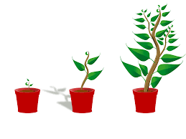
Árboles de decisión

Slide 5


Árboles de decisión
Perro
sí
Ladra?
sí
no
Tiene piel?
Gato
sí
no
Ave
Es un animal?
sí
Puede volar?
no
no
Pez
Roca
Ejemplo de clasificación: ave, gato, perro, pez o roca?

Slide 6
Árboles de decisión
Hoja
Perro
sí
Nodo
Ladra?
sí
no
Tiene piel?
Gato
sí
no
Raíz
Ave
Es un animal?
sí
Puede volar?
no
no
Pez
Roca
Ejemplo de clasificación: ave, gato, perro, pez o roca?

Slide 7
Árboles de decisión
Un árbol de decisión es un método de aprendizaje supervisado no paramétrico utilizado para la clasificación y la regresión, donde se cumple lo siguiente:
El nodo inicial se le conoce como Raíz
Cada nodo interno (los nodos que no son hojas) es etiquetado con una característica
Cada arista que parte de un nodo interno es etiquetada con un literal (una afirmación sobre la característica correspondiente)
El conjunto de literales de un nodo se denomina partición (split)
Cada hoja del árbol representa una expresión lógica, que es la conjunción de los literales encontrados en la ruta desde la raíz del árbol hasta dicha hoja
La extensión de dicha conjunción (el conjunto de instancias que cubre) es el segmento del espacio de instancias asociado a la hoja

Slide 8
Clasificación

Slide 9
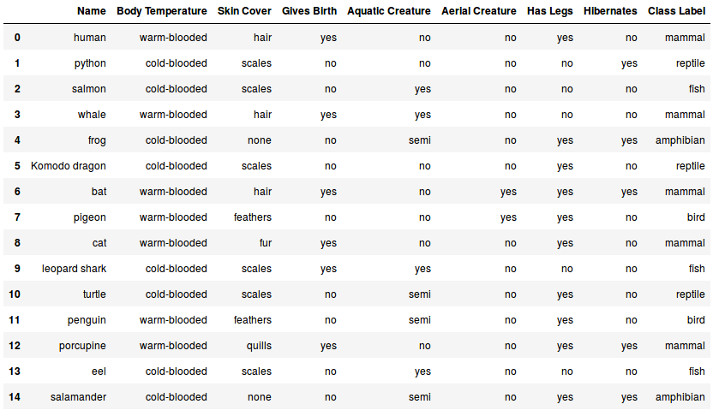

Slide 10
Variables independientes
Variable dependiente

Slide 11
¿Con qué pregunta iniciamos el árbol?

Slide 12
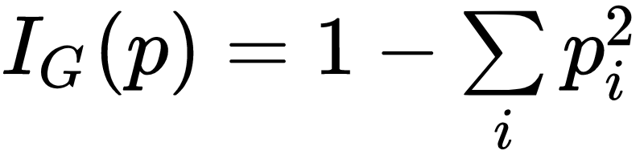


¿Cómo hallar las mejores separaciones?
Gini impurity
Entropy impurity
Misclasification Error impurity

Slide 13
Gini impurity

Slide 14
Gini impurity
= 3
= 4

Slide 15
Gini impurity
= 3
= 4
p( ) = 3/7 = 0.43
p( ) = 4/7 = 0.57

Slide 16
Gini impurity
= 3
= 4
p( ) = 3/7 = 0.43
p( ) = 4/7 = 0.57
= 1 - (0.43² + 0.57²) = 0.49

Slide 17
Gini impurity
= _
= _
p( ) = _/7 = ?
p( ) = _/7 = ?
= 1 - (_² + _²) = ??

Slide 18
Gini impurity
= 1
= 6
p( ) = 1/7 = 0.14
p( ) = 6/7 = 0.86
= 1 - (0.14² + 0.86²) = 0.24

Slide 19
Gini impurity
0.24
0.49

Slide 20
Gini impurity
= 2
= 3
= 2
p( ) = 2/7 = 0.29
p( ) = 3/7 = 0.42
p( ) = 2/7 = 0.29
= 1 - (0.29² + 0.42² + 0.29²) = 0.66

Slide 21
Gini impurity
= 0
= 7
p( ) = 0/7 = 0
p( ) = 7/7 = 1
= 1 - (0² + 1²) = 0

Slide 22
¿Con qué pregunta iniciamos el árbol? Con la que produzca el mínimo gini impurity

Slide 23
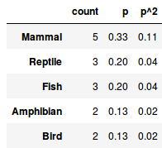
¿Con qué pregunta iniciamos el árbol? Con la que produzca el mínimo gini impurity
0.23
0.77

Slide 24

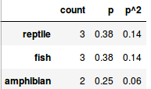
¿Con qué pregunta iniciamos el árbol? Con la que produzca el mínimo gini impurity
Yes
gini(yes) = 1 - 0.59 = 0.41
gini = 0.77
warm
blooded?
No
gini(no) = 1 - 0.34 = 0.66

Slide 25
¿Con qué pregunta iniciamos el árbol? Con la que produzca el mínimo gini impurity
Yes
gini(yes) = 1 - 0.59 = 0.41
gini = 0.77
warm
blooded?
No
gini(no) = 1 - 0.34 = 0.66

Slide 26
Regresión

Slide 27
Clasificación vs Regresión
Ej: detección de spam
spam
Modelo de clasificación
data
no spam
Ej: estimación de demanda
Modelo de regresión
data
valor

Slide 28
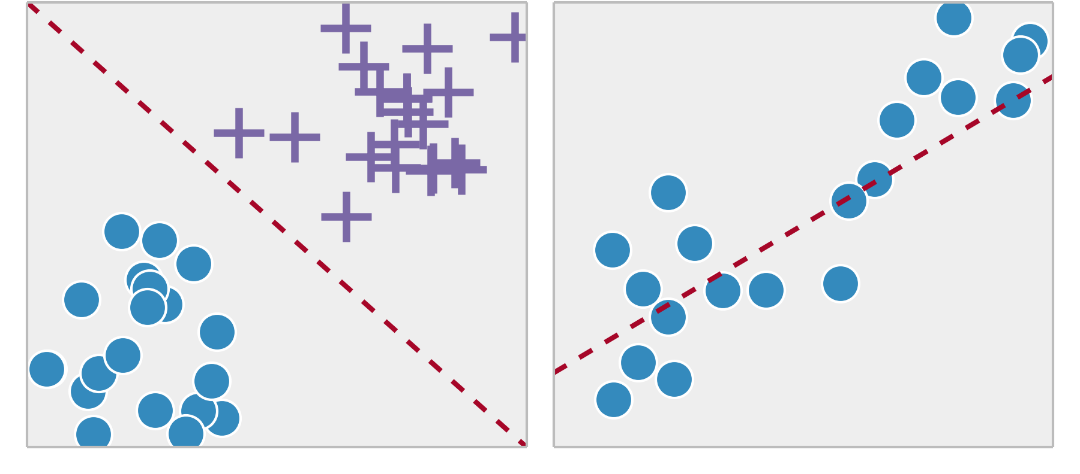
Clasificación vs Regresión

Slide 29
¿Cómo hallar las mejores separaciones (regresión)?
?
Gini impurity

Slide 30
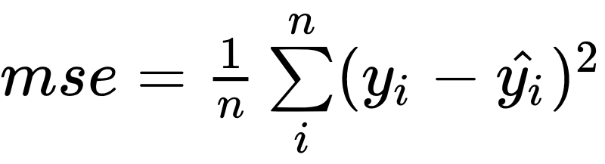
¿Cómo hallar las mejores separaciones (regresión)?
Gini impurity
Mean Squared Error (MSE)

Slide 31
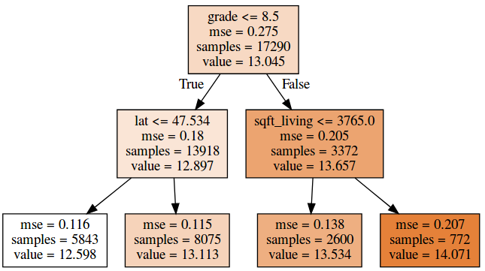
Árbol de regresión

Slide 32
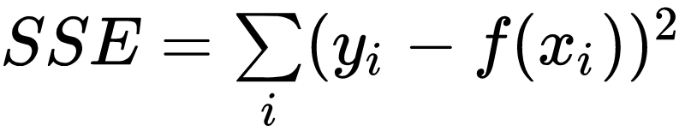
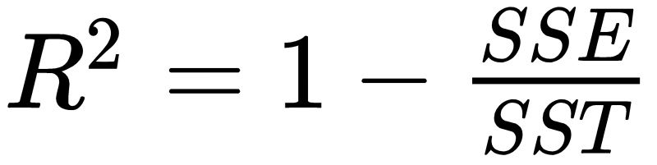
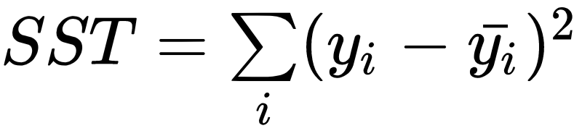
Coefficient of determination (R²)
Suma de errores al cuadrado
Suma total al cuadrado

Slide 33
Condiciones para detener la recursión
Todos los datos pertenecen a la misma clase (Homogeneidad perfecta)
Ya se particionó con todas las características (Características discretas)
Limitar la profundidad del árbol
Exigir una mejora mínima en la medida de calidad
Limitar el número de instancias por nodo
Limitar el número de características a evaluar en cada partición

Slide 34
Poda
La detención temprana del aprendizaje puede perder de vista “buenas” particiones que podrían darse después de otras “inútiles”
La estrategia de poda consiste en dejar crecer por completo el árbol y simplificarlo después
Durante la poda se puede simplificar el árbol según diversos criterios que permitan limitar la complejidad del árbol, como por ejemplo el número de nodos hoja
De manera general se busca minimizar de manera equilibrada, tanto el error de clasificación como la complejidad del modelo: Costo(T) = Error(T) + λComplejidad(T)

Slide 35
Ventajas / desventajas
Ventajas
Fáciles de entender y visualizar
Útiles para la exploración de los datos
Requieren poco pre-procesamiento de los datos
No se limitan a un tipo de dato (discretos o continuos)
Pueden manejar múltiples salidas
Desventajas
Riesgo de overfitting
No son lo más apropiado para variables continuas
Son inestables. Una alteración en la data puede cambiar todo el árbol

Slide 36
Feature importance

Slide 37
Feature importance
Mean decrease in impurity (or gini importance)
Permutation importance
Drop-column importance

Slide 38
Mean decrease impurity (or gini importance)
Suma las disminuciones de gini (o mse) para cada variable individual sobre todos los árboles en el bosque.

Slide 39
Permutation importance
Se obtiene un baseline del score del modelo.
Se permutan los valores de la variable a analizar y se obtiene un score.
La diferencia del score con el baseline nos da una idea de la importancia de la variable

Slide 40
Drop-column importance
Se obtiene un baseline del score del modelo.
Se elimina la variable a analizar, se entrena nuevamente el modelo.
Se obtiene un nuevo score.
La diferencia del score con el baseline nos da una idea de la importancia de la variable

Slide 41
Árboles ensamblados

Slide 42
Random Forest
(Bagging)

Slide 43
model 1
model 2
result
data
model 3
model 4
model 5

Slide 44
Bootstrap aggregating (bagging)
data de entrenamiento
data sample
Se toma una muestra con reemplazo (los elementos pueden ser seleccionados más de una vez en la muestra).

Slide 45
Bootstrap aggregating (bagging)
data sample
model 1
data de entrenamiento
data sample
model 2
Se entrenan los modelos
data sample
model 3
data sample
model 4

Slide 46
Bootstrap aggregating (bagging)
model 1
nueva data
model 2
Average
model 3
Para predecir, se promedian los resultados de los modelos
model 4

Slide 47
Bootstrap aggregating (bagging)
¿Por qué funciona?
Ej:
Si entrenamos cada modelo con distintas muestras aleatorias de la data, los errores de cada modelo son aleatorios y el promedio de los errores es 0.
model 1
model 2
model 3
model 4
model 5
model 6

Slide 48
Bootstrap aggregating (bagging)
¿Por qué funciona?
model 1
model 2
Para que el método de bagging sea efectivo, es importante que se trabajen un gran conjunto de modelos.
model 3
model 4
model 5
model 6

Slide 49

Bootstrap aggregating (bagging)
¿Si usamos árboles de decisión?

Slide 50








Random Forest
Es un tipo especial de Bagging aplicado a árboles de decisión, en el que se entrenan árboles de decisión con bootstraps que contienen un subconjunto aleatorio de las características del conjunto de datos subspace sampling.
Mejora la estabilidad y precisión
Reduce la varianza y ayuda a evitar el sobreajuste.
https://miro.medium.com/max/740/1*i0o8mjFfCn-uD79-F1Cqkw.png

Slide 51
XGBoost

Slide 52
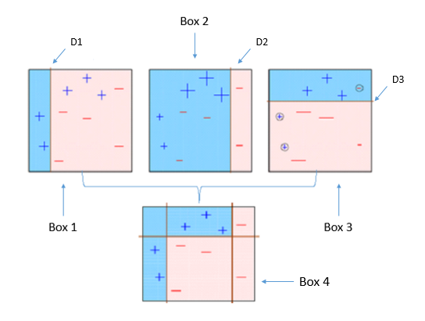
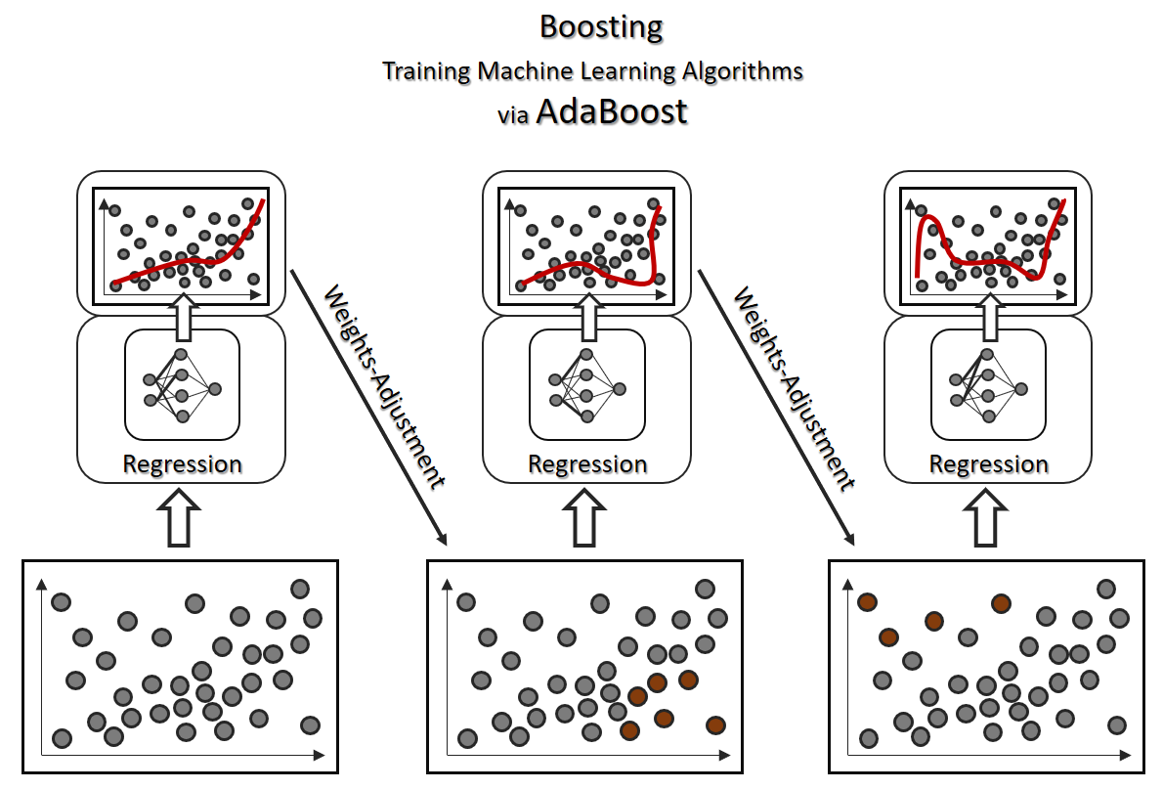
Boosting
Convierte a los weak learners en strong learners. La idea entrenar a los weak learners secuencialmente, cada uno tratando de corregir a su predecesor.
https://miro.medium.com/max/1088/1*m2UHkzWWJ0kfQyL5tBFNsQ.png
https://miro.medium.com/max/875/0*8SQzmRaMb49CX1yI.png

Slide 53
XGBoost
XGBoost es una biblioteca optimizada de gradient boosting distribuido diseñado para ser altamente eficiente, flexible y portátil.
Tiene una regularización L1 (lasso regresion) y L2 (ridge regresion) incorporada que evita que el modelo se sobreajuste
Utiliza el poder del procesamiento en paralelo y es por eso que es mucho más rápido
Tiene una capacidad incorporada para manejar valores perdidos
Tiene una poda efectiva. Realiza divisiones hasta la profundidad máxima especificada y luego comienza a podar, eliminando las divisiones más allá de las cuales no hay ganancia positiva

Slide 54
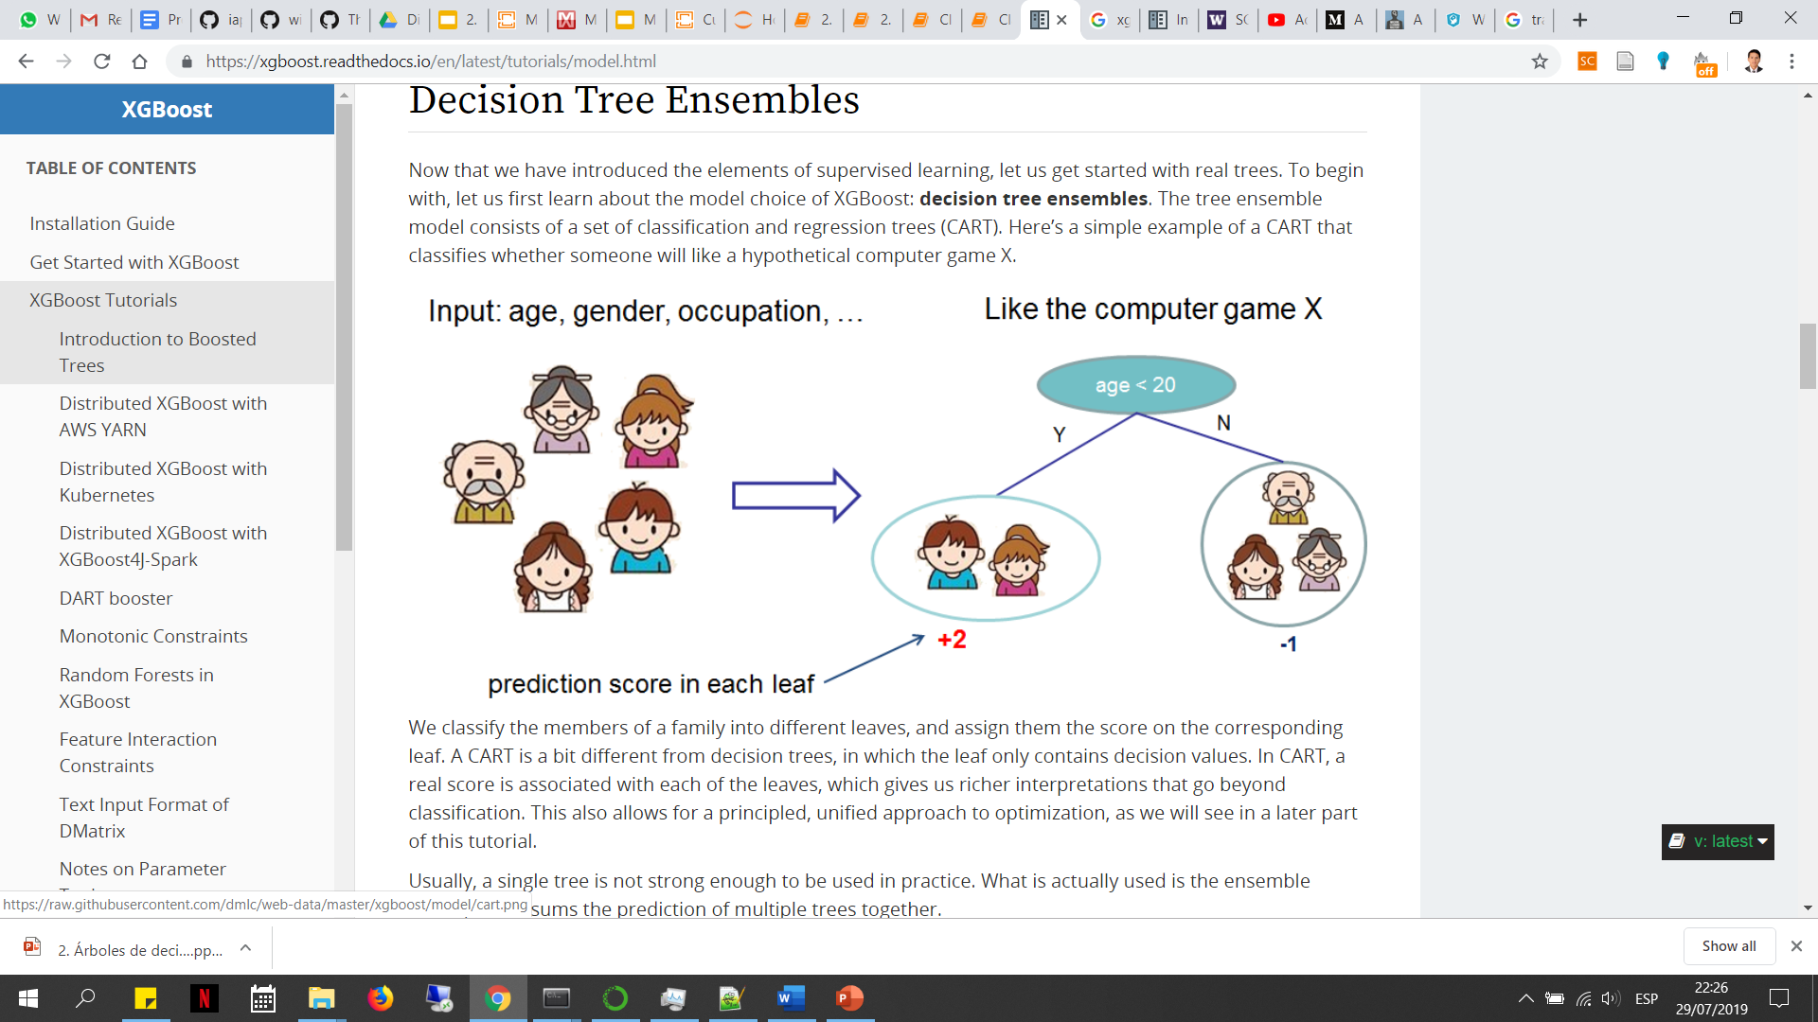
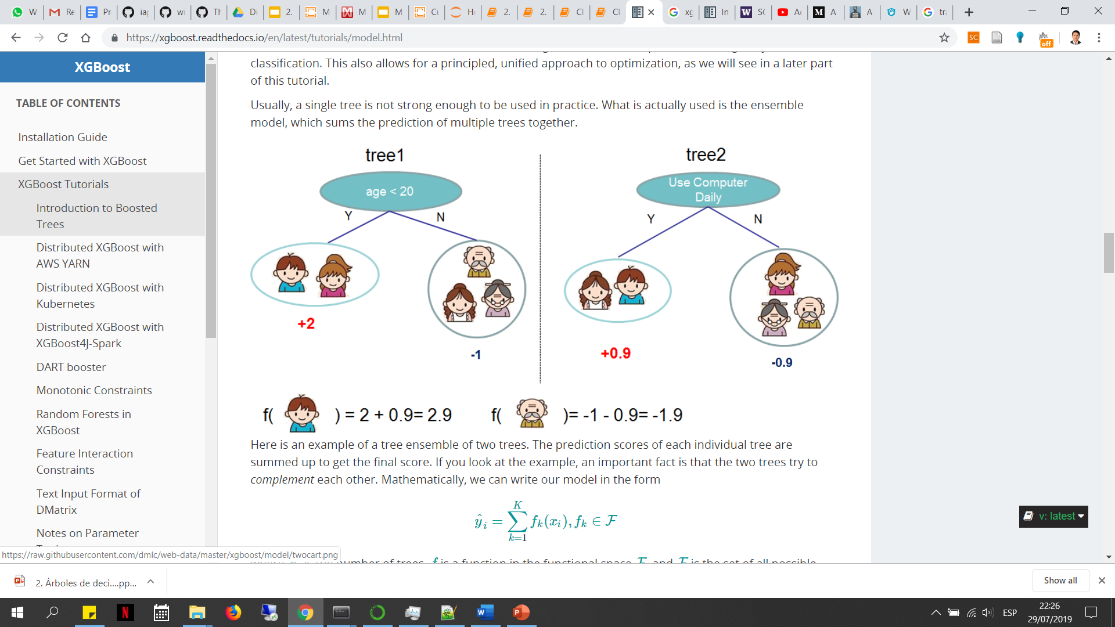
XGBoost
Ejemplo
https://xgboost.readthedocs.io/en/latest/tutorials/model.html

Slide 55
Catboost y LighGBM

Slide 56
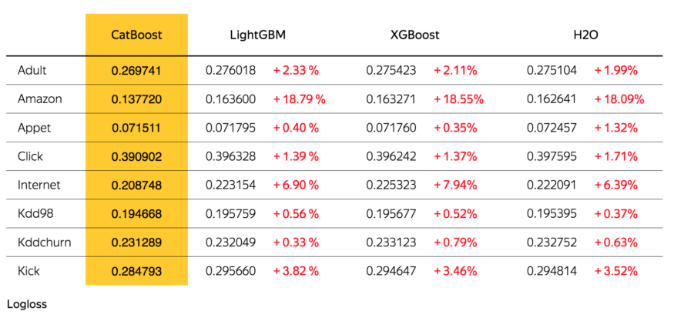
Catboost
Es un algoritmo que utiliza gradient boosting en árboles de decisión de código abierto y desarrollado por Yandex.
Arroja resultados muy competitivos
Maneja automáticamente características categóricas sin la necesidad hacer un procesamiento previo explícito
Robusto: reduce la necesidad de una amplia sintonización de hiperparámetros y reduce las posibilidades de sobreajuste, lo que conduce a modelos más generalizados
https://miro.medium.com/max/875/1*vsg1IUlGtzCoNuGo9XqGwg.png

Slide 57
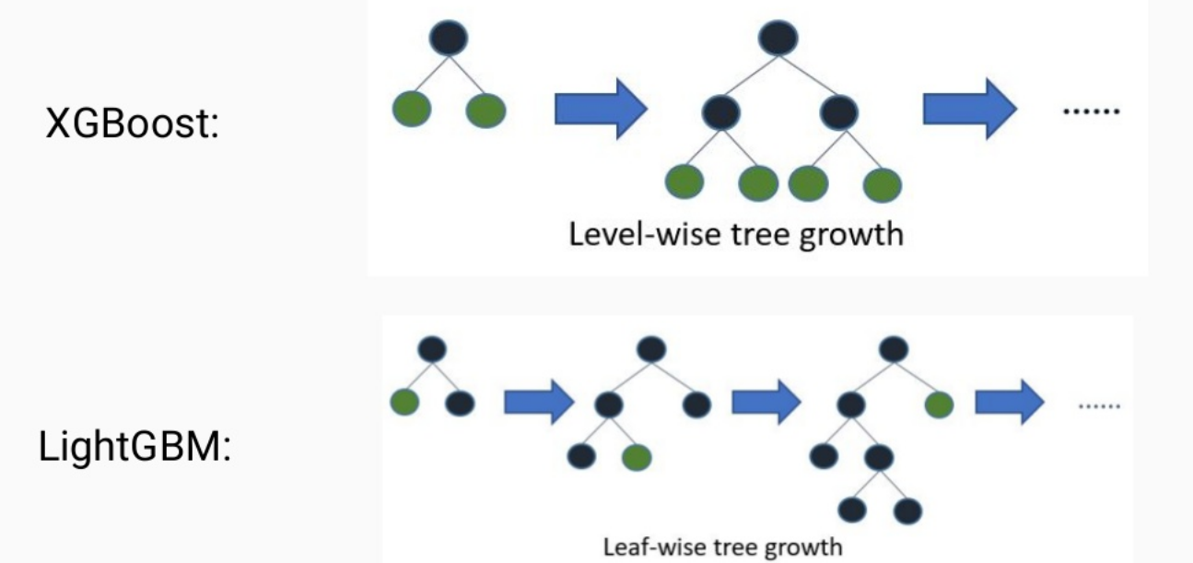
LightGBM
Es un algoritmo de gradient boosting que utiliza árboles de decisión. Está diseñado para ser distribuido y eficiente con las siguientes ventajas:
Mayor velocidad de entrenamiento y uso de memoria.
Mejor precisión
Soporte de aprendizaje paralelo y GPU.
Capaz de manejar datos a gran escala.
Divide el árbol a base de la hoja con el mejor ajuste, lo que reduce la pérdida y mejora la precisión a comparación de la división por niveles (XGBoost)
Tiende a overfittear, pero estableciendo un correcto parámetro max_depth se puede controlar
https://rohitgr7.github.io/content/images/2019/03/Screenshot-from-2019-03-27-23-09-47-1.png

Slide 58

Let’s code

Slide 59
Referencias
StatQuest: Decision Trees - https://www.youtube.com/watch?v=7VeUPuFGJHk
Decision Trees - https://scikit-learn.org/stable/modules/tree.html
Beware Default Random Forest Importances - http://explained.ai/rf-importance/index.html
RandomForest - https://www.stat.berkeley.edu/~breiman/randomforest2001.pdf
XGBoost - https://arxiv.org/pdf/1603.02754.pdf
XGBoost - https://xgboost.readthedocs.io/en/latest/tutorials/model.html
Catboost - http://learningsys.org/nips17/assets/papers/paper_11.pdfpaper
LightGBM - https://papers.nips.cc/paper/6907-lightgbm-a-highly-efficient-gradient-boosting-decision-tree.pdf

Slide 60
GRACIAS!

